Slide 1

Ingegneria del Software
Presentazione dell’elaborato
Paolo Formentelli
Paolo Giacomo Vicardi

Slide 2
Indice:
Principio di separazione modello-vista 2-8
GRASP Information Expert 9
GRASP Creator 10
SOLID Open-closed 11
SOLID Interface Segregation 12-14
GoF Simple Factory 15-16
Testing Black-Box 17
Refactoring Move Method 18-20

Slide 3
MVC: SCELTA PROGETTUALE
OPZIONE 1: view unica per tutte le classi
OPZIONE 2: separazione delle view con compiti specifici
Notes:
Per prima cosa abbiamo deciso di applicare la separzione mvc per partire da una chiara e migliore separazione delle responsabilita nel progetto, quindi ci siamo trovati davanti a due opzioni

Slide 4
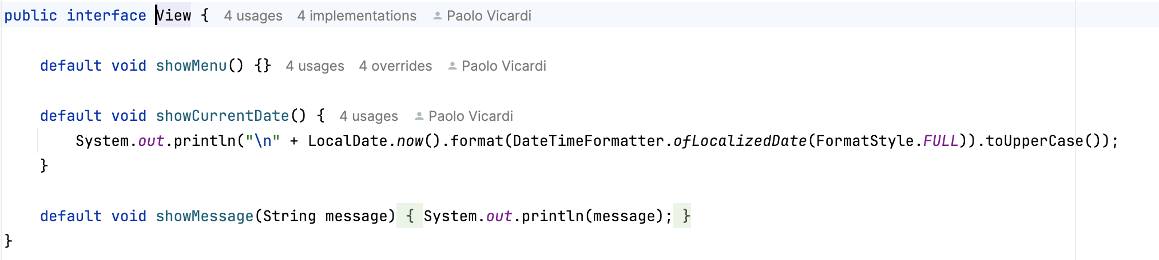
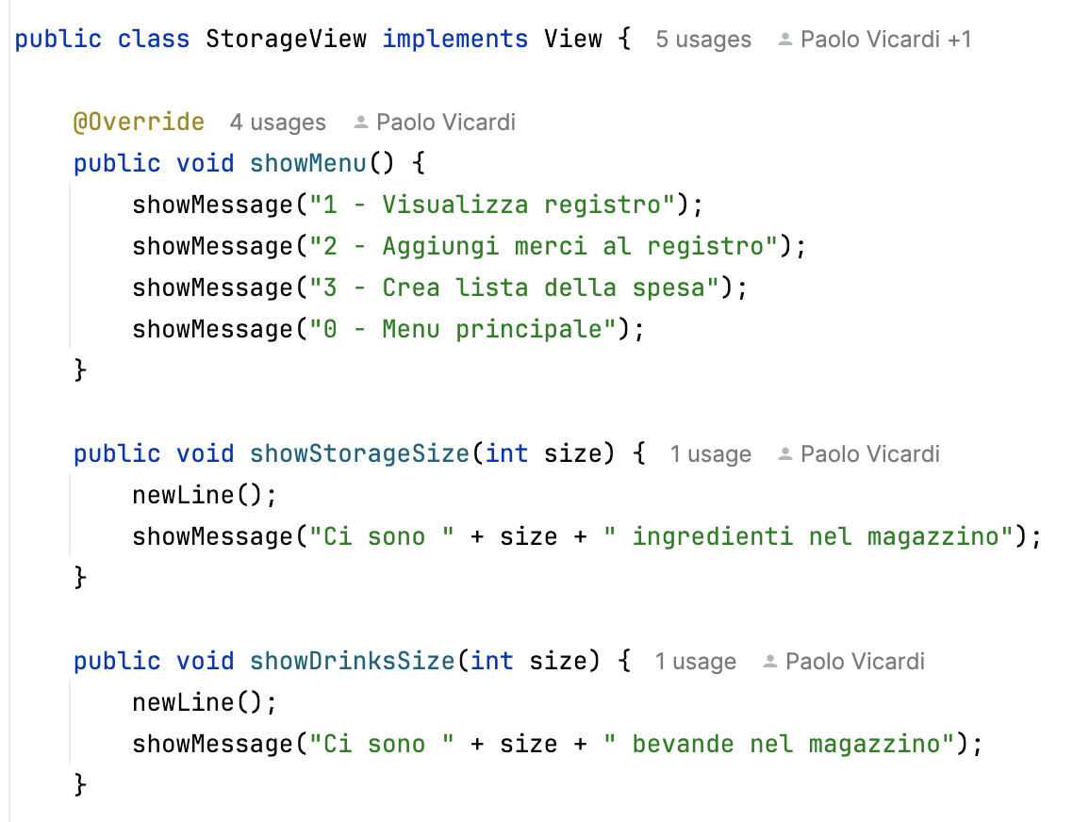
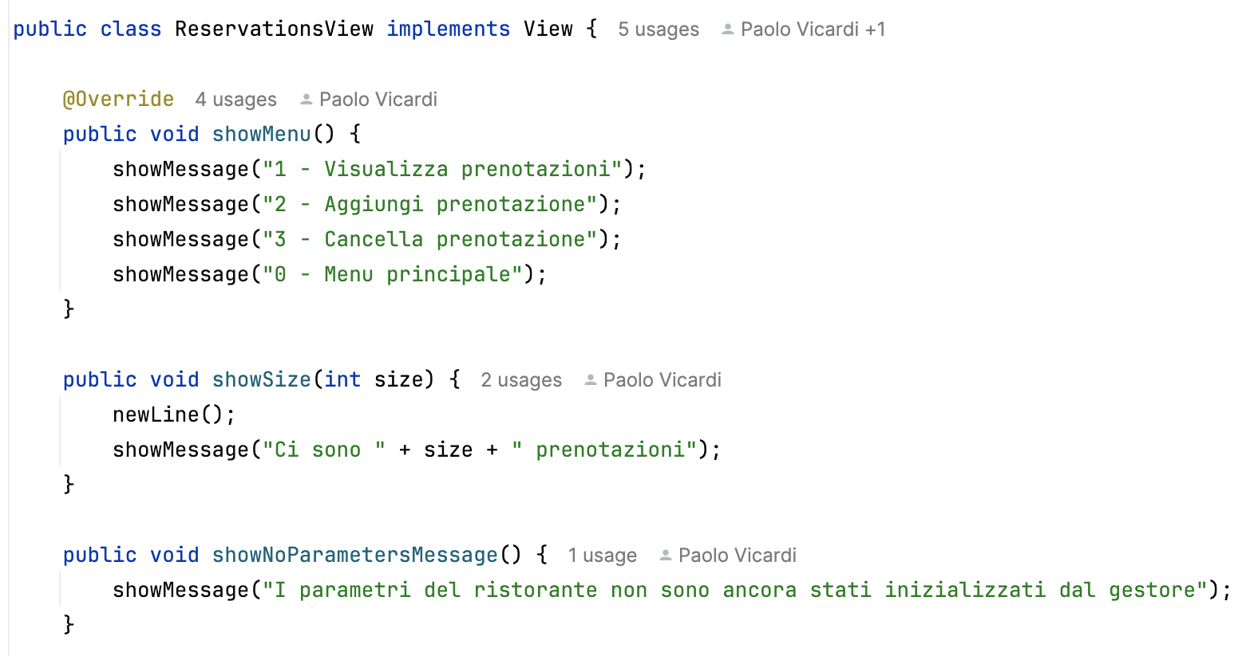
MVC: SEPARAZIONE DELLE VIEW
Vantaggi:
Alta coesione
Manutenzione facilitata
Facilità di test
Scalabilità

Slide 5
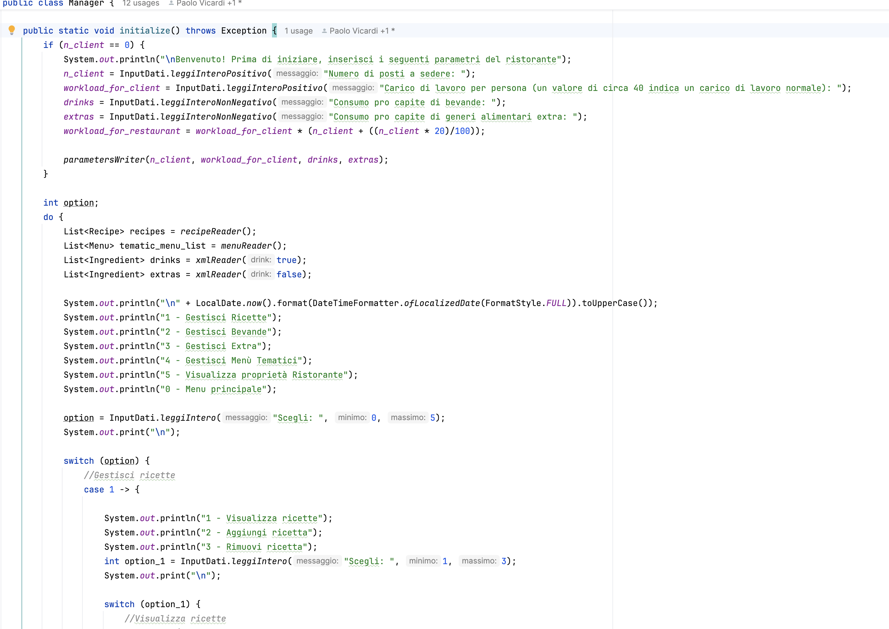
MVC: SEPARAZIONE MODELLO-VISTA
Utilizzo sbagliato del modello MVC nella classe Manager della prima parte dell’elaborato

Slide 6
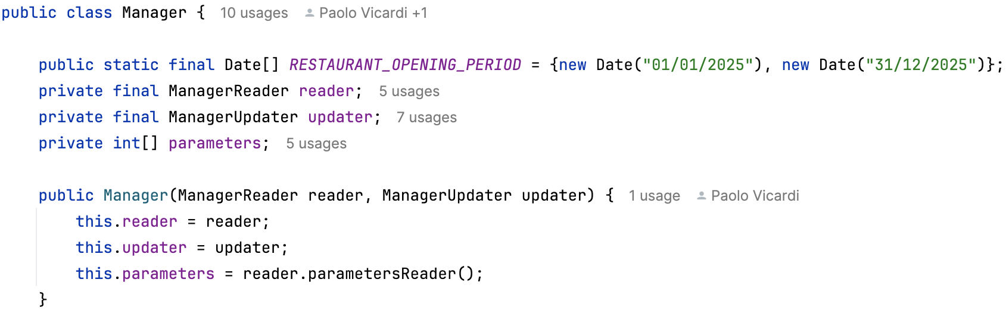
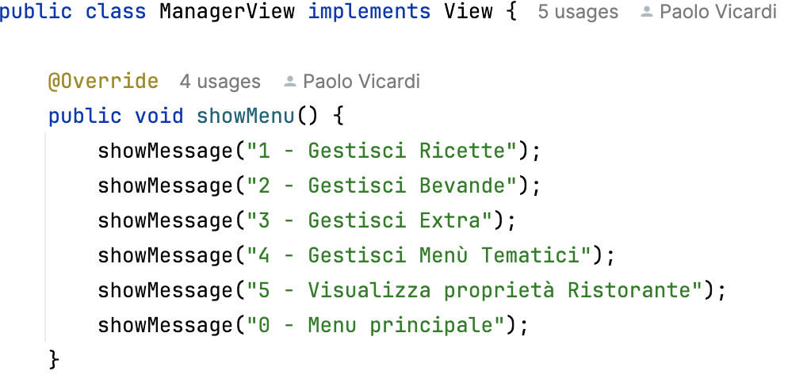
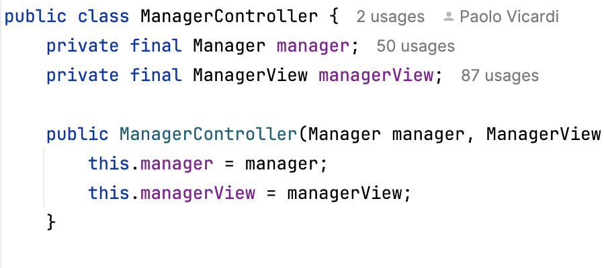
Separazione MVC della classe Manager

Slide 7
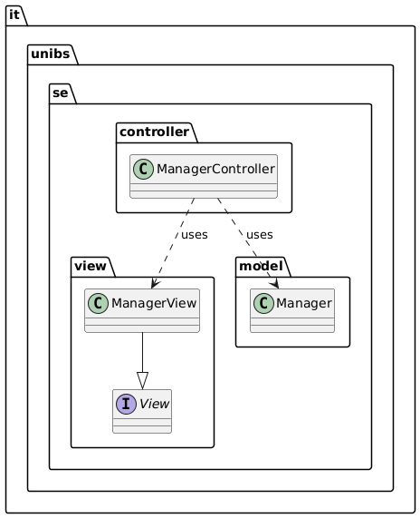
MVC: DIPENDENZE
Le dipendenze vengono iniettate direttamente dal costruttore evitando
che la view acceda direttamente alla logica di business:

Slide 8
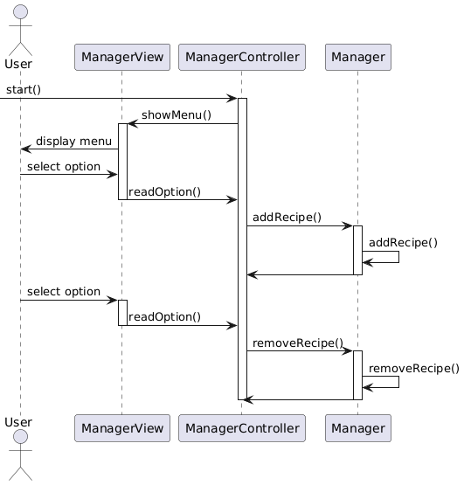
MVC: SSD MANAGER

Slide 9
GRASP: PATTERN VALUTATIVI
Low Coupling + High Cohesion
Notes:
Basso accoppiamento: non crea direttamente manager e managerview ma riceve le istanze gia costruite con depency injection (se cambiano le loro implementazoni non dobbiamo modifcare il controller)
Alta coesione: ha metodi che si occupano solo del flusso tra view e logica di business con responasbilita ben chiare

Slide 10
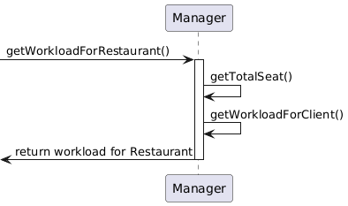
PATTERN GRASP: INFORMATION EXPERT

Slide 11
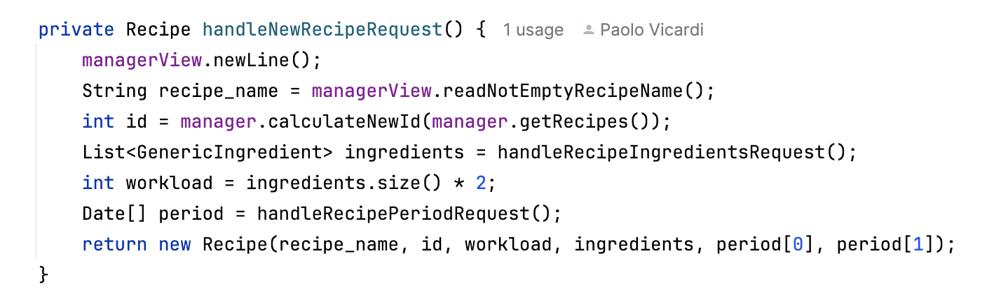
PATTERN GRASP: CREATOR
Questo metodo della classe ManagerController ottiene tutti i dati per la creazione di una nuova ricetta

Slide 12
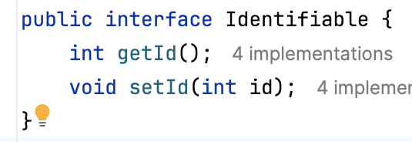
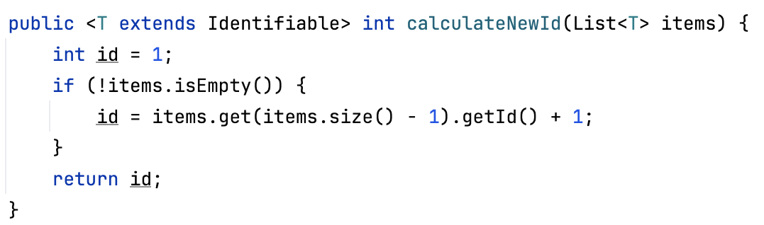
PATTERN SOLID: OPEN CLOSED
Il metodo CalculateNewId() può essere esteso a nuovi tipi di dati che implementino Identifiable senza richiedere modifiche al codice esistente

Slide 13
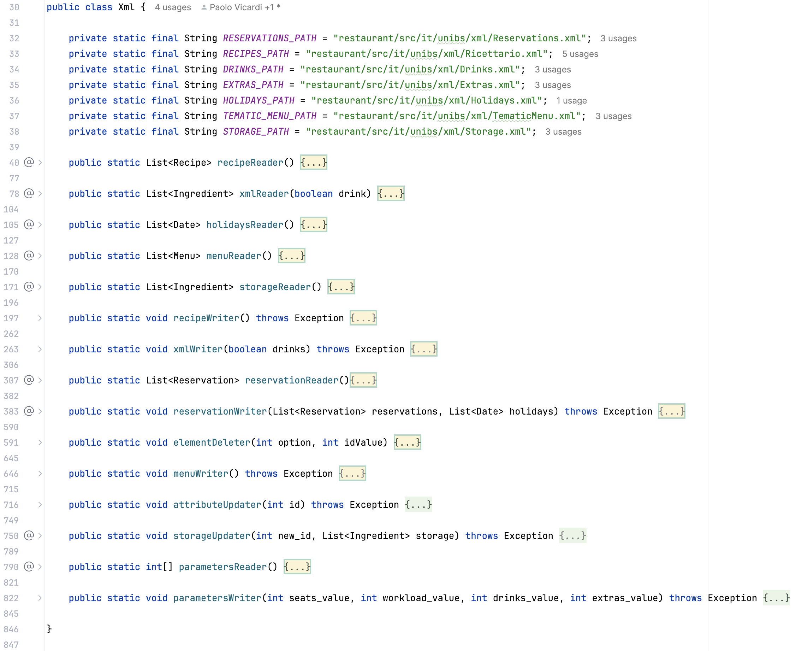
PATTERN SOLID: INTERFACE SEGREGATION
Prima del refactoring

Slide 14
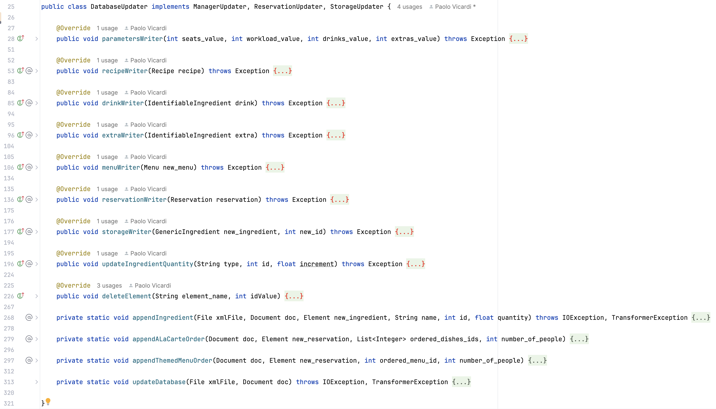
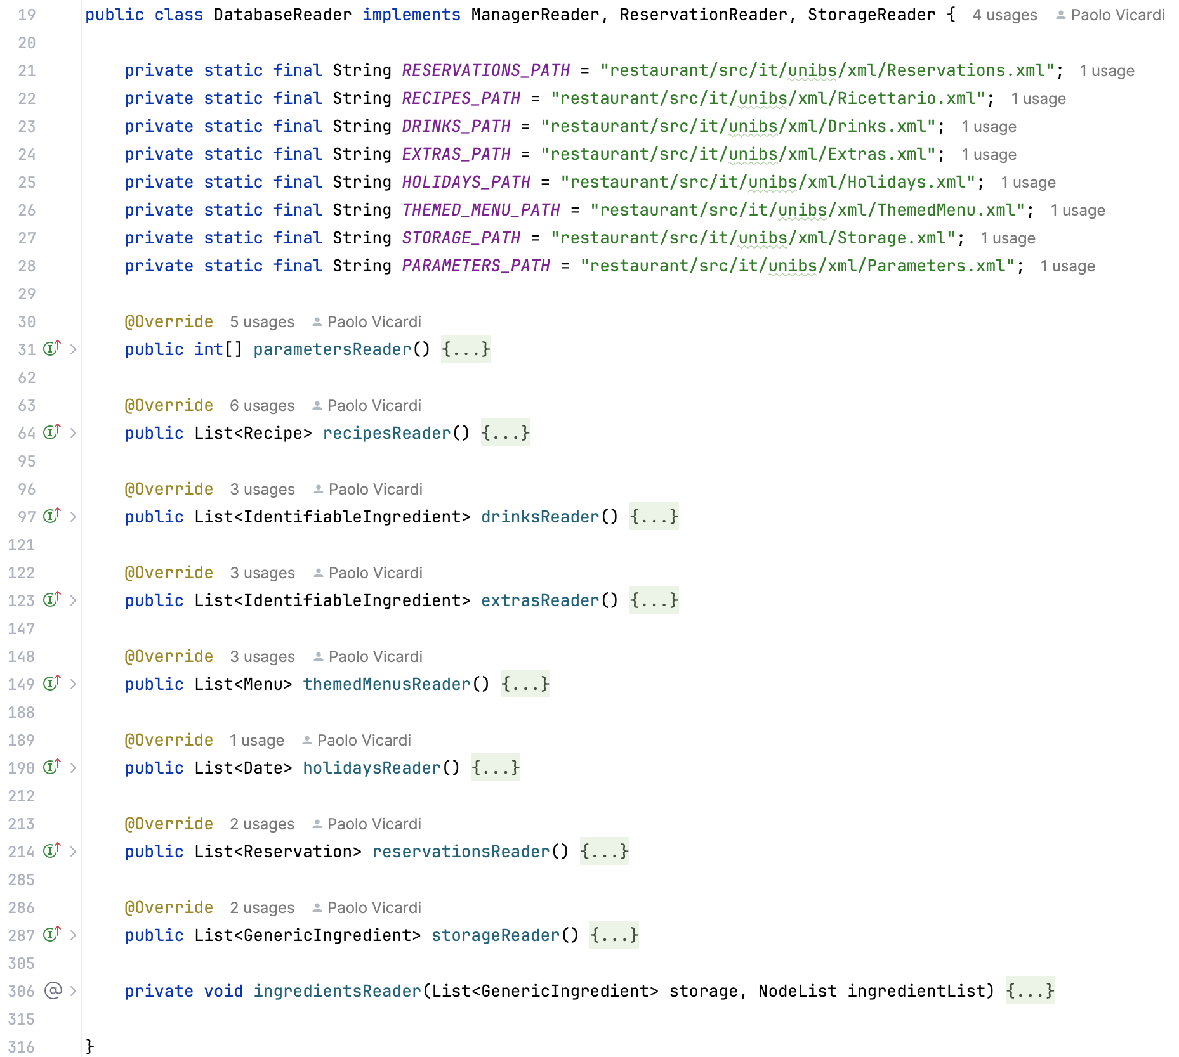
PATTERN SOLID: INTERFACE SEGREGATION

Slide 15
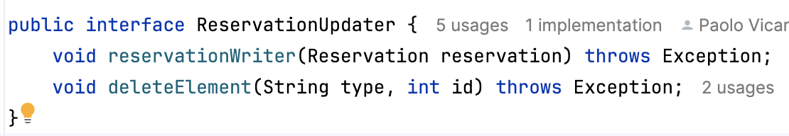
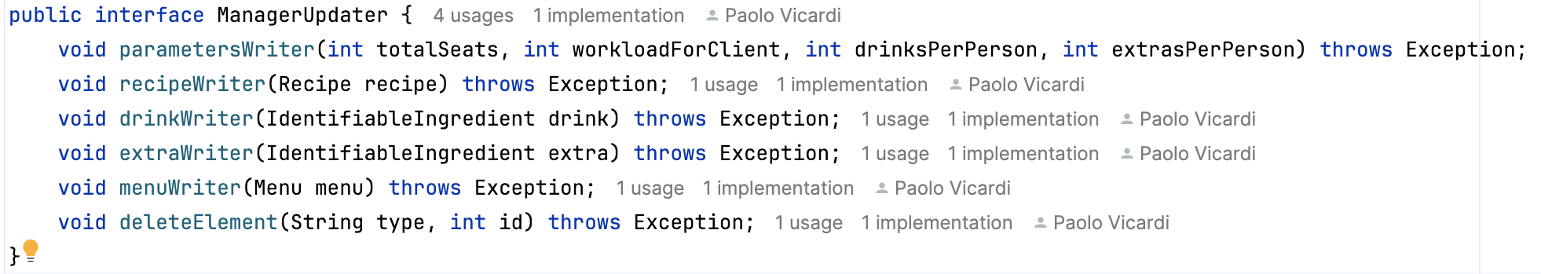
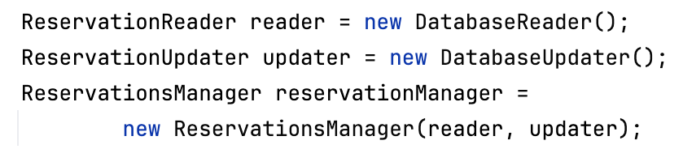
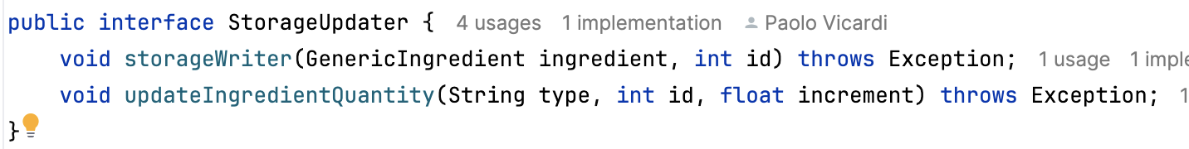
PATTERN SOLID: INTERFACE SEGREGATION
Non costringe nessuno a dipendere da metodi che non usa

Slide 16
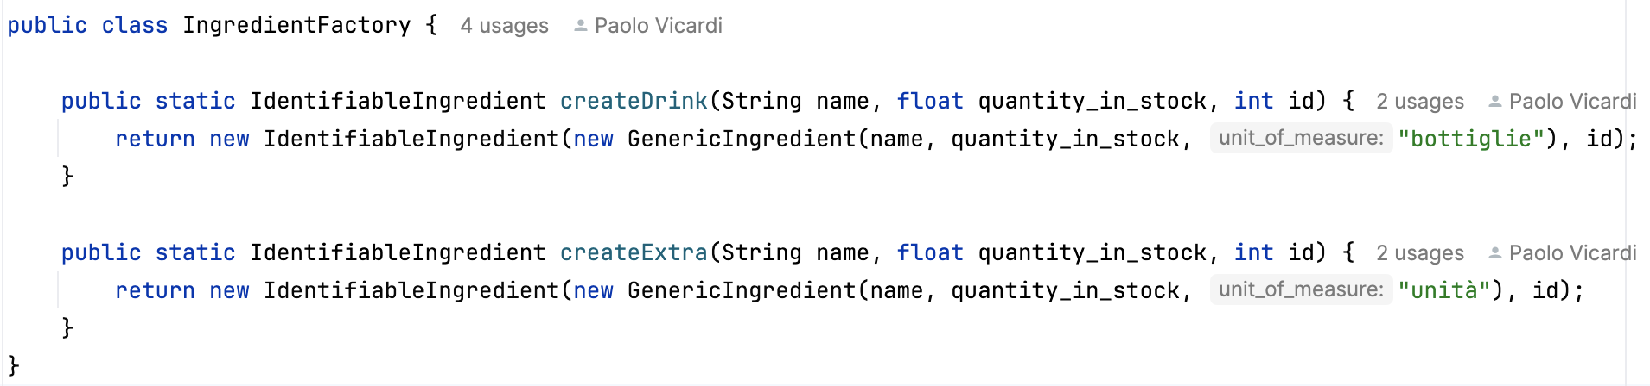
PATTERN GoF: (SIMPLE) FACTORY
Metodo centralizzato per creazione di oggetti IdentifiableIngredient senza esporre logica di costruzione. Se la logica cambia modifichiamo solo IngredientFactory.
Notes:
Ingredient Factory nasconde la logica di creazione, ha due metodi statici per creare IdentifiableIngredient ed ha una dipendenza da IdentifiableIngredient perché lo crea, genericIngredient è un oggetto che rappresenta le informazioni comuni sugli ingredienti

Slide 17
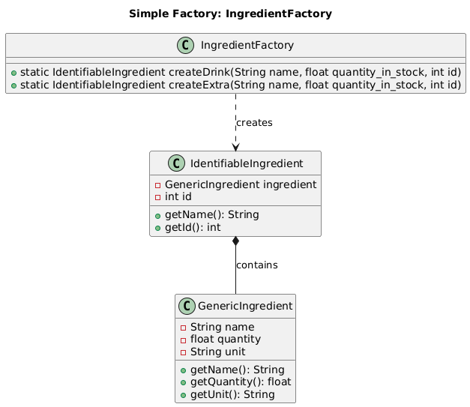
PATTERN GoF: (SIMPLE) FACTORY
Logica di creazione separata da logica di business.
Notes:
Ingredient Factory nasconde la logica di creazione, ha due metodi statici per creare IdentifiableIngredient ed ha una dipendenza da IdentifiableIngredient perché lo crea, genericIngredient è un oggetto che rappresenta le informazioni comuni sugli ingredienti

Slide 18
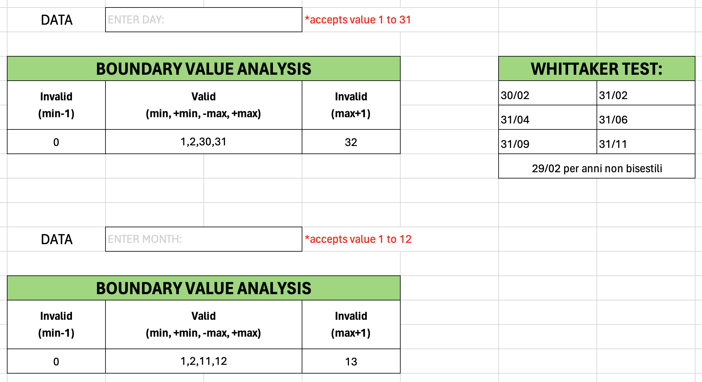
TESTING: BLACK-BOX

Slide 19
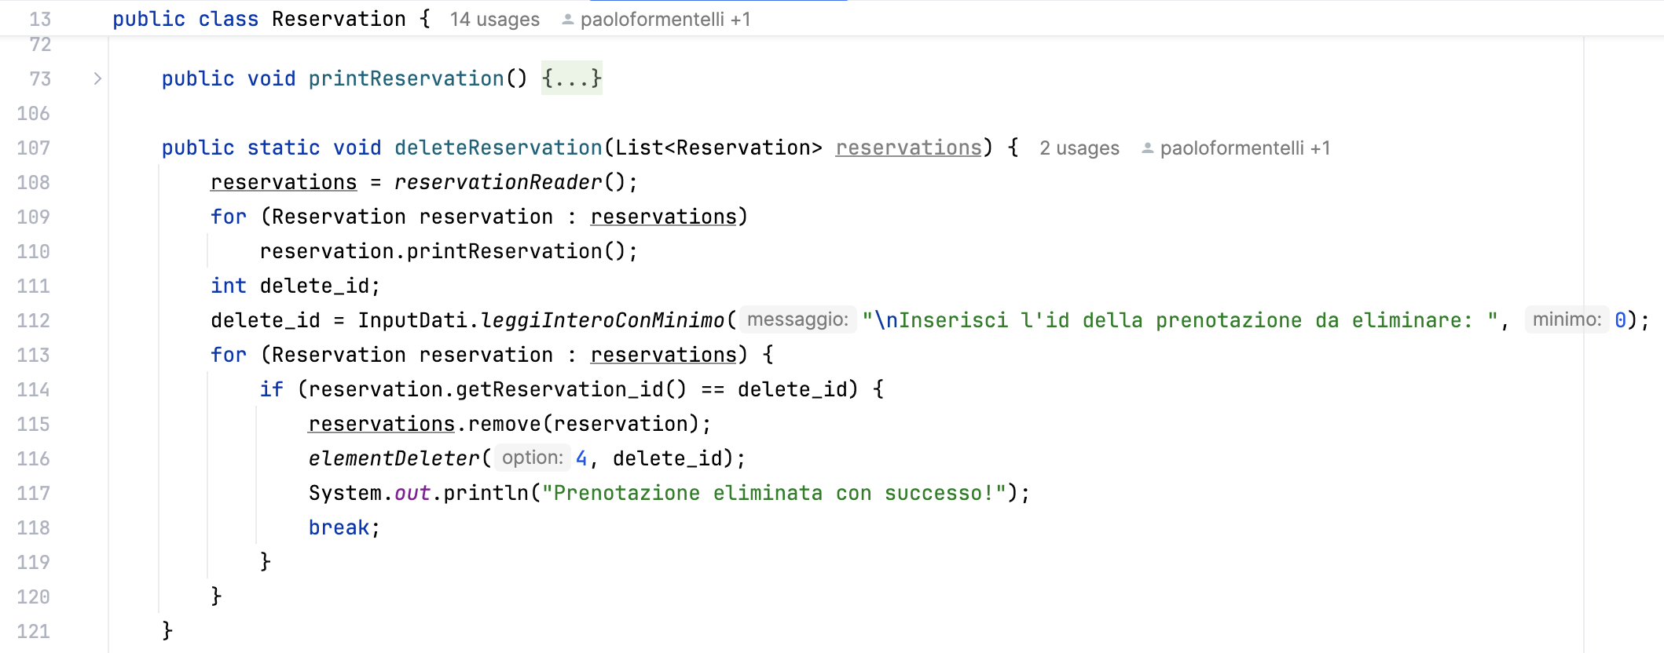
REFACTORING: MOVE METHOD
Metodo deleteReservation() nella classe Reservation

Slide 20
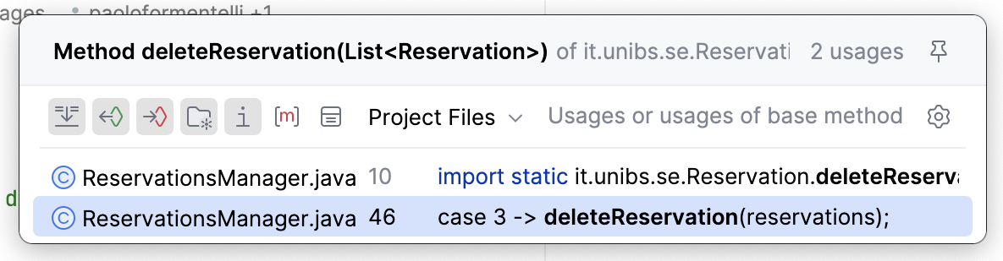
REFACTORING: ANALISI MOVE METHOD
Attributi e metodi utilizzati
Utilizzi del metodo:
Dichiarazione del metodo in ReservationManager
Sistemazione metodi utilizzati in deleteReservation()
Compilazione e test
Rimozione del vecchio metodo

Slide 21
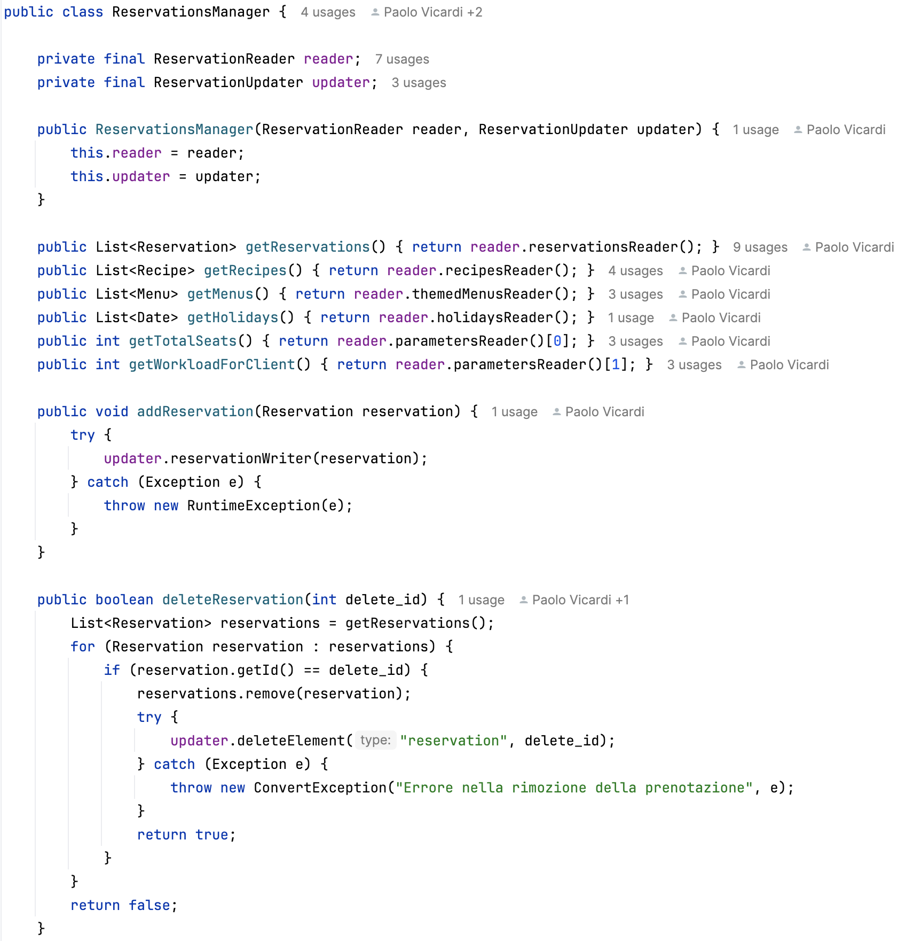
REFACTORING: MOVE METHOD
Metodo deleteReservation() nella classe ReservationManager

